Slide 1
POLÍCIA MILITAR DO PARANÁ COMANDO DE POLICIAMENTO ESPECIALIZADO BATALHÃO DE POLÍCIA DE TRÂNSITO “Capitão PM Adnilson Lima da Silva”
OPERAÇÃO VERÃO MAIOR 2023/2024

Slide 2
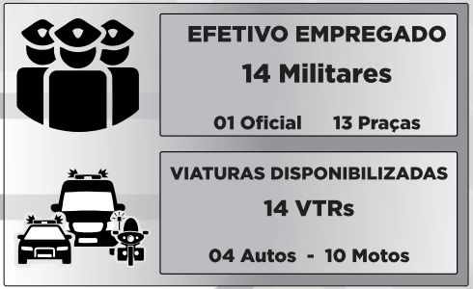

Slide 3
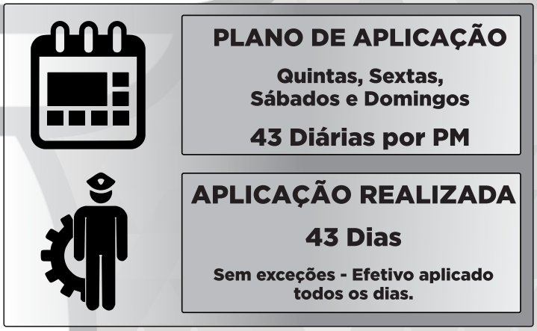

Slide 4
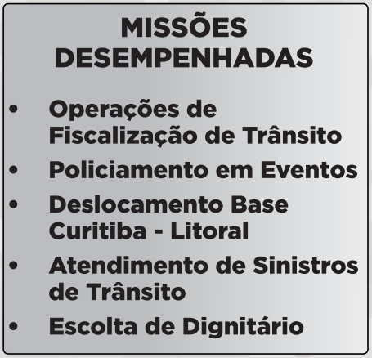

Slide 5
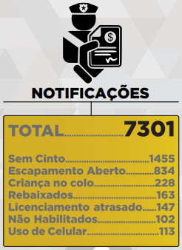
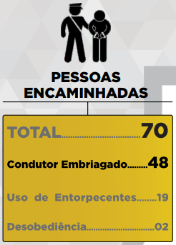
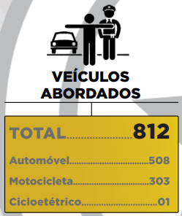
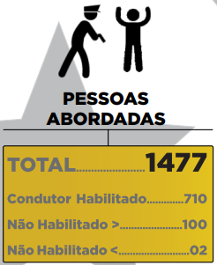

Slide 6
